Slide 1
10. HTML5와 시맨틱 태그
10-1
HTML4 문서 vs HTML5 문서
10-2
문서 구조를 위한 HTML5 시맨틱 태그
10-3
IE8 이하 버전에서는 어떻게 하나?

Slide 2
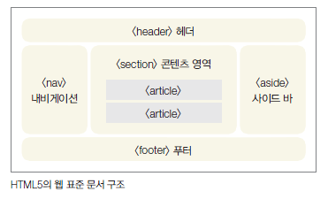
HTML4 문서 vs HTML5 문서
10-1
HTML4 문서
HTML5 문서
화면을 구성하는 역할은 대부분 <div> 태그에게 맡겨 놓았고, 수많은 <div> 태그들을 구분하는 것은 id 속성을 이용했다.
<div id="header"> Header </div>
<div id="content"> Content </div>
<div id="footer"> Footer </div>
<div> 태그로 묶기만 하면 되었고 그 이름에는 제약이 없었기 때문에 홈페이지 제작자 자신이 나중에 보더라도 이해하기 어려웠을 뿐 아니라, 담당자가 바뀌게 되면 홈페이지 구조를 이해하는 데 많은 시간이 걸리곤 했다.
WHATWG에서는 웹 문서의 레이아웃을 어느 정도 표준화할 수 있겠다고 생각하고, 레이아웃을 만들 때 사용하는 주요 태그를 미리 약속해 놓고 해당 태그만 보면 어느 부분이 헤더이고 어느 부분이 실제 내용인지 쉽게 알 수 있도록 했다.
→ 표준화된 시맨틱 태그를 이용해 웹 문서를 작성하면 어떤 기기에서도 문서 구조를 정확히 이해할 수 있다.
실제로 웹사이트를 만들 때는 수천 줄의 소스를 일일이 살펴보면서 헤더 부분이 어디인지, 메뉴는 어디에 있는지, 사이드 바 내용이 있는 부분은 어디인지 등 찾는 것이 쉽지 않다.

Slide 3
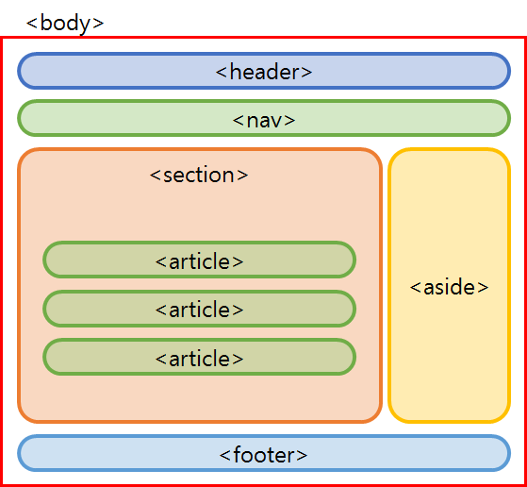
Semantic Tag
10-1
<header> 태그
웹 문서의 머리말을 표시하는 영역 지정
포함 내용
<form> 태그를 사용하는 검색 창
<nav> 태그를 이용한 웹 사이트 메뉴
<nav> 태그
해당 웹 사이트 내 다른 문서나 외부 사이트로의 연결 표시
웹 문서의 내비게이션(navigation) 역할
<header>, <footer>, <aside> 태그 내에 포함
독립적 사용
하나의 웹 문서에 여러 개 <nav> 태그 가능
<section> 태그
웹 문서의 내용(contents) 표시
문서 내용을 주제별로 묶을 경우 주로 사용
포함 내용
<h1>~<h6> 태그를 사용하여 섹션 제목 표시
다른 <section>을 포함 가능
<article> 태그
문서 내용이 독립적 성격의 내용을 표시하는 영역 : 블로그 예
<article> 내용은 따로 분리해 놓더라고 완성된 형태로 간주할 수 있는 내용
<section> 태그 내에 <article> 태그 포함 (많은 경우) <article> 태그 내에 <section> 태그 포함 경우 있음
<aside> 태그
문서의 본문 내용에 영향을 미치지 않는 내용을 표시
블로그의 왼쪽 또는 오른쪽 부분의 부가적인 내용 광고 및 링크모음 등의 내용을 포함

Slide 4
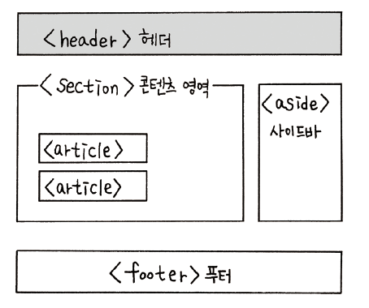
문서 구조를 위한 HTML5 시맨틱 태그
10-2
<header> 태그 – 머리말 지정하기
사이트 전체의 제목 부분이 될 수도 있고, 본문의 제목 부분이 될 수도 있음
주로 페이지 맨 위쪽이나 왼쪽에 삽입
<form> 태그를 사용해 검색 창을 넣거나 <nav> 태그를 사용해 사이트 메뉴를 넣음

Slide 5
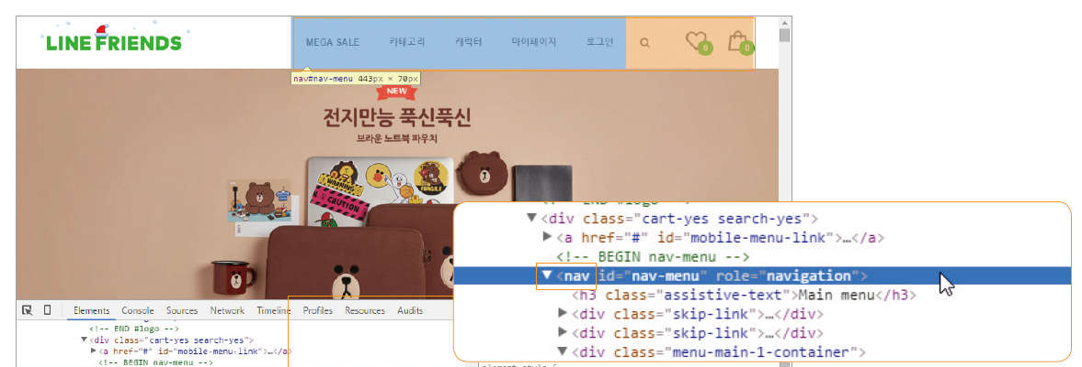
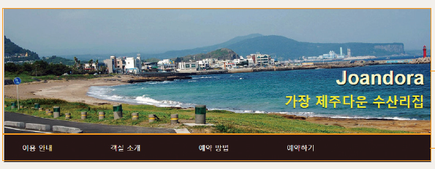
문서 구조를 위한 HTML5 시맨틱 태그
10-2
<nav> 태그 – 내비게이션 링크
같은 사이트 안의 문서나 다른 사이트의 문서로 연결하는 링크를 나타냄
내비게이션 메뉴뿐만 아니라 푸터에 있는 사이트 링크 모음 부분에도 사용됨
<div class="container">
<header>
<h1>Joandora</h1>
<h2>가장 제주다운 수산리집</h2>
</header>
<nav class="navi">
<ul>
<li><a href="#">이용 안내</a></li>
<li><a href="#">객실 소개</a></li>
<li><a href="#">예약 방법</a></li>
<li><a href="#">예약하기</a></li>
</ul>
</nav>
</div>

Slide 6
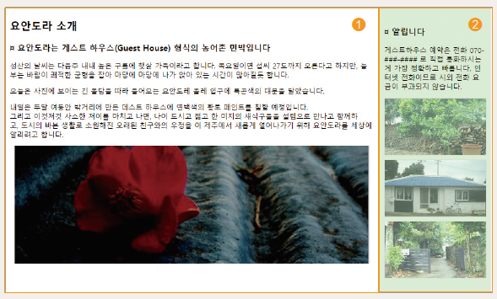
문서 구조를 위한 HTML5 시맨틱 태그
10-2
<section> 태그 – 주제별 콘텐츠 영역
<article>
<section class="content">
<h2>요안도라 소개</h2>
<h3>¤ 요안도라는 …… 농어촌 민박입니다</h3>
<p>성산의 날씨는 …… 많아질듯 합니다.</p>
<p>오늘은 사진에 보이는 …… 달았습니다.</p>
<p>내일은 …… 예정입니다. <br> …… 알리려고 합니다.</p>
<div class="banner"><img src="images/banner2.png" ……></div>
</section>
</article>
<aside class="sidebar">
<h3>¤ 알립니다</h3>
<p>게스트하우스 예약은 …… 부과되지 않습니다. </p>
<img src="images/2.jpg" alt="">
<img src="images/1.jpg" alt="">
<img src="images/4.jpg" alt="">
</aside>
문서에서 주제별로 콘텐츠를 묶을 때 사용
섹션 제목을 나타내는 <hn> 태그가 함께 사용됨
<article> 태그 – 콘텐츠 내용
웹 상의 실제 내용
태그 적용 부분을 떼어내 독립적으로 배포하거나 재사용하더라도 완전히 하나의 콘텐츠
<aside> 태그 – 본문 이외의 내용
본문 내용 외에 주변에 표시되는 기타 내용들
필수 요소가 아니므로 광고나 링크 모음 등 문서의 메인 내용에 영향을 미치지 않는 내용들을 넣을 때 사용

Slide 7
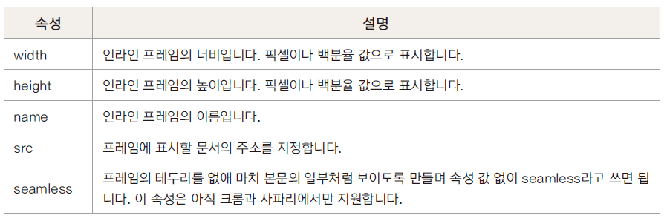
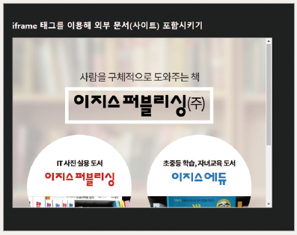
문서 구조를 위한 HTML5 시맨틱 태그
10-2
<iframe> 태그 – 외부 문서 삽입
웹 문서 안에 다른 외부 문서 삽입 – 인라인 프레임
<h2>iframe 태그를 이용해 외부 문서(사이트) 포함시키기</h2>
<div class="content">
<iframe src="http://www.easyspub.co.kr/" width="95%" height="500"></iframe>
</div>

Slide 8
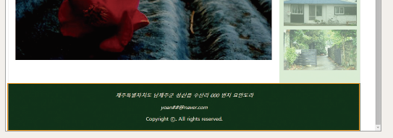
문서 구조를 위한 HTML5 시맨틱 태그
10-2
<footer> 태그 – 제작 정보와 저작권 정보
사이트 제작자의 연락처 정보와 저작권 정보를 표시
<div class="container">
<header>
<h1>Joandora</h1>
<h2>가장 제주다운 수산리집</h2>
</header>
<nav class="navi">
<ul>
<li><a href="#">이용 안내</a></li>
<li><a href="#">객실 소개</a></li>
<li><a href="#">예약 방법</a></li>
<li><a href="#">예약하기</a></li>
</ul>
</nav>
<section class="content"> … </section>
<aside class="sidebar"> … </aside>
<footer>
<address>
<p>제주특별자치도 남제주군 성산읍 수산리 000 번지 요안도라 </p>
<p>yoan##@naver.com</p>
</address>
<p> Copyright ⓒ. All rights reserved.</p>
</footer>
</div>
<address> 태그 – 제작자 정보와 연락처 정보
사이트 제작자의 이름이나 제작자 의 웹 페이지 또는 피드백을 위한 연락처 정보
웹 사이트와 관련된 우편 주소 (단순 우편 주소는 <p> 태그 사용)

Slide 9
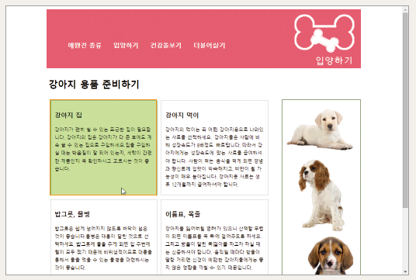
문서 구조를 위한 HTML5 시맨틱 태그
10-2
<div> 태그
주로 콘텐츠를 묶어 시각적 효과를 적용할 때 즉 콘텐츠에 CSS를 적용할 때 사용
<style>
#wrapper{
width:800px;
margin: 0 auto;
} </style>
<body>
<div id=”wrapper”>
<header> …… </header>
……
<div>
</body>

Slide 10

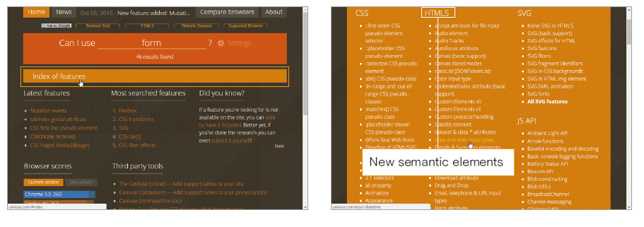
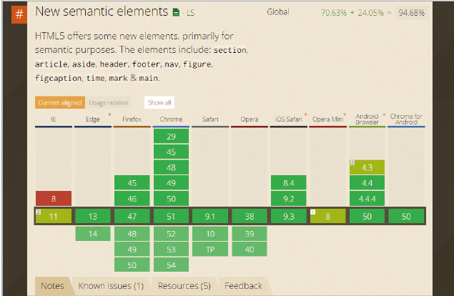
IE8 이하 버전에서는 어떻게 하나
10-3
새로운 시맨틱 태그 지원 상황
HTML5의 새로운 시맨틱 태그는 대부분의 웹 브라우저에서는 사용할 수 있지만 IE8 이하에서는 지원하지 않음
태그나 속성을 선택하면 그 항목을 모던 브라우저에서 얼마나 지원하는지 직접 확인

Slide 11
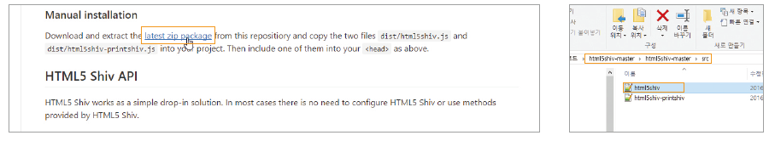
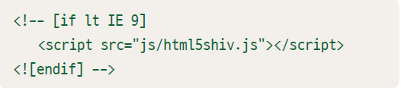
IE8 이하 버전에서는 어떻게 하나
10-3
IE8 이하에서 시맨틱 태그를 사용하려면 – html5shiv
https://github.com/aFarkas/html5shiv 에서 js 파일 다운로드
<head>와 </head> 사이에 js 파일 삽입

